Slide 1
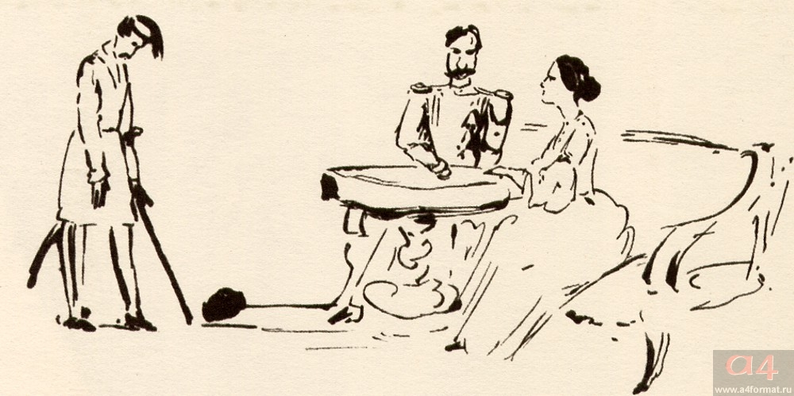
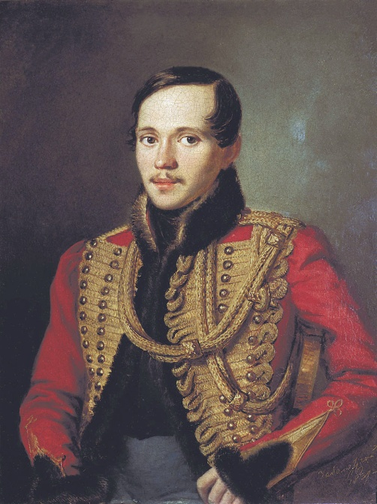
Особливості сюжету й композиції твору М.Ю.Лермонтова “ГЕРОЙ НАШЕГО ВРЕМЕНИ”

Slide 2
За жанром твір Михайла Юрійовича Лермонтова “Герой нашего времени” є
МОРАЛЬНО-ПСИХОЛОГІЧНИЙ РОМАН
різновид реалістичного роману,
у якому головна увага зосереджена
на розв’язанні поставлених письменником
моральних проблем, що вимагає глибокого
психологічного аналізу.
це

Slide 3
ОСОБЛИВОСТІ КОМПОЗИЦІЇ РОМАНУ:
відсутність єдиної сюжетної лінії, показ окремих епізодів із життя героя;
порушення композиційного й хронологічного плану.

Slide 4
РОЗДІЛ РОМАНУ МАРШРУТ ПЕЧОРІНА
ІІІ. “ТАМАНЬ”
ТАМАНЬ
Щоденник Печоріна
ІV. “КНЯЖНА МЕРІ”
П’ЯТИГОРСЬК
КИСЛОВОДСЬК
V. “ФАТАЛІСТ”
ФОРТЕЦЯ
КОЗАЧА СТАНИЦЯ
І. “БЕЛА”
ФОРТЕЦЯ
Подорожні записи
ІІ. “МАСКИМ МАКСИМОВИЧ”
ВЛАДИКАВКАЗ

Slide 5
ЧОМУ САМЕ ТАК ПОБУДОВАНО ЦЕЙ ТВІР? Така композиція дає автору можливість:

Slide 6
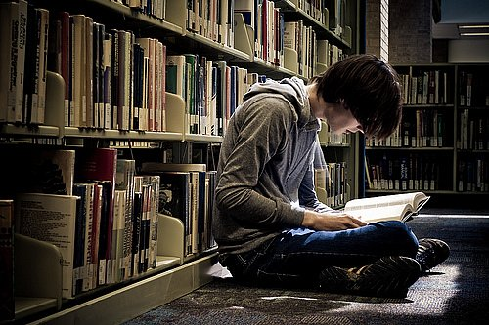
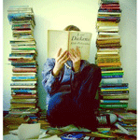
МАКСИМАЛЬНО ЗАЦІКАВИТИ ЧИТАЧА

Slide 7
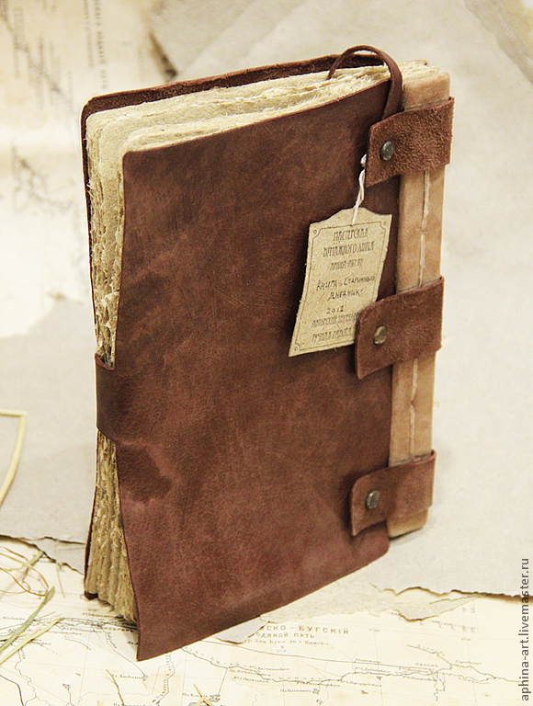
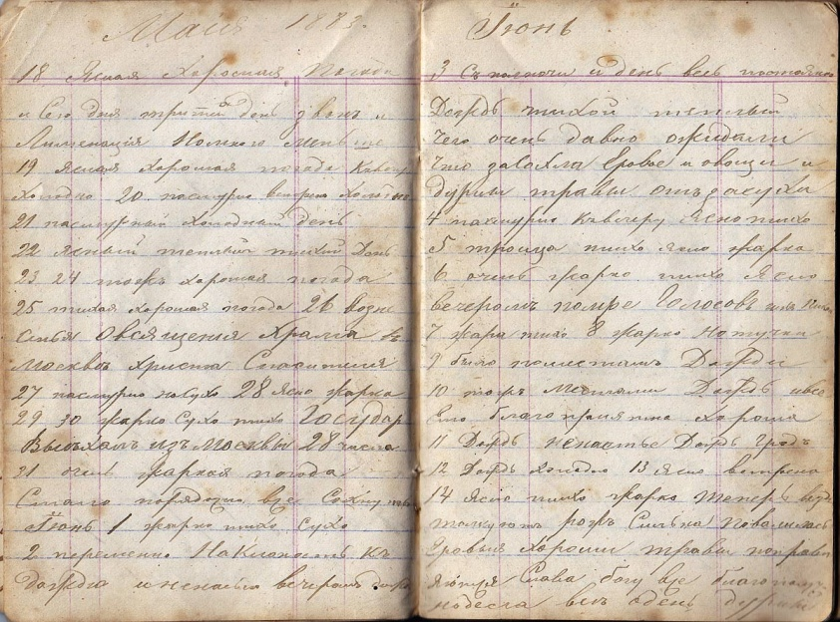
ПРОСТЕЖИТИ ІСТОРІЮ ВНУТРІШНЬОГО ЖИТТЯ ГЕРОЯ
(ДЛЯ ЧОГО ОБИРАЄТЬСЯ ЖАНР ПОДОРОЖНІХ ЗАПИСІВ І ЩОДЕННИКА)

Slide 8
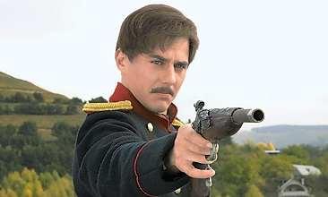
ПОКАЗАТИ БЕЗЦІЛЬНІСТЬ ЖИТТЯ ГЕРОЯ
(ВІН КОЖНОГО РАЗУ ПЕРЕСЛІДУЄ ЯКУСЬ НЕЗНАЧНУ МЕТУ Й НІКОМУ НЕ ПРИНОСИТЬ ЩАСТЯ)

Slide 9
У романі досягається багатопланове розкриття образу Печоріна: то про нього розповідає автор, то Максим Максимович; то читач бачить його у взаєминах з іншими людьми, то спостерігає за внутрішньою боротьбою головного героя через його монологи-оповіді.
Образ Печоріна протистоїть усім іншим образам, що й робить його яскравим головним героєм.

Slide 10
ВИСНОВОК
Поєднання зовнішнього (події) та внутрішнього (психологія героя) сюжетів, усі особливості композиції спрямовані на тк, щоб краще, глибше розкрити характер Печоріна, з’ясувати причини появи таких людей.

Slide 11
ДЯКУЮ ЗА УВАГУ!
АВТОР: МІЗІНА ДАРИНА.
12 ГРУПА

